Slide 1
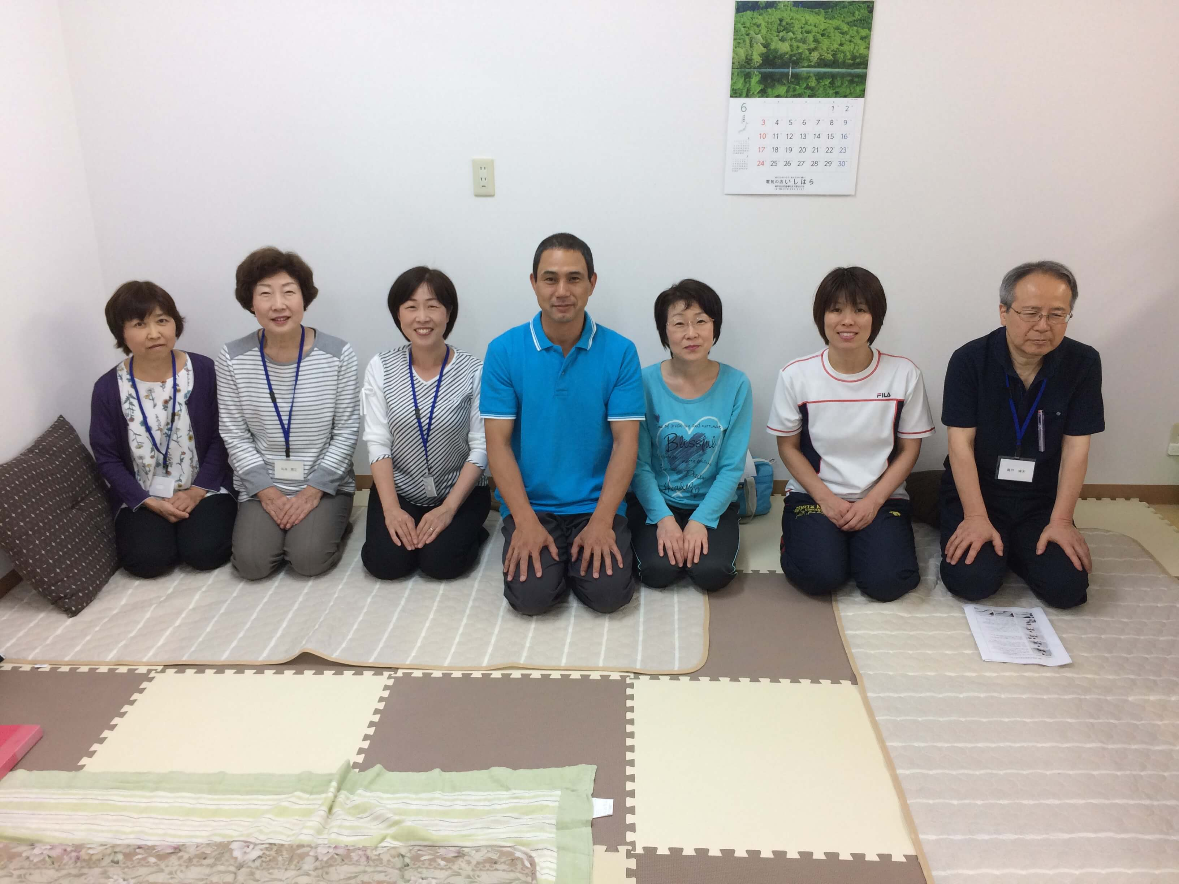
平日
夜９時まで診療
あなたの不安を一から丁寧・安心・安全をもっとうに
患者様の不安を手助けをしておております。
キッズ
スペースあり
※自費診療は予約制で
待ち時間短縮

